Slide 1
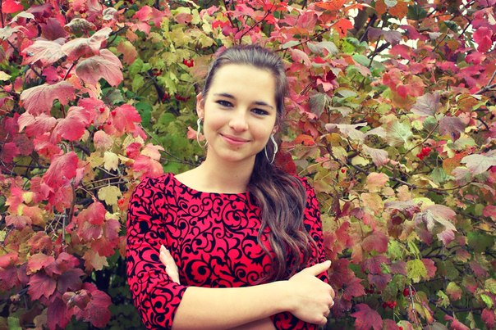
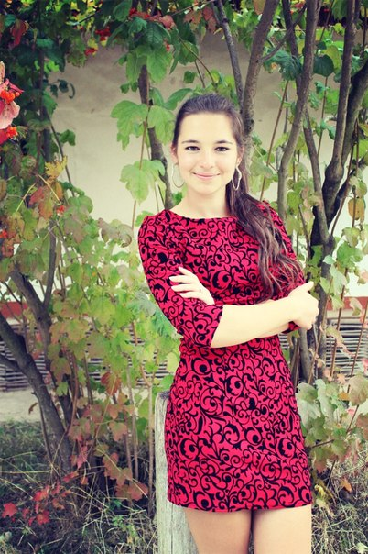
Мої Захоплення
Кузьменко Наталія Ф-24

Slide 2
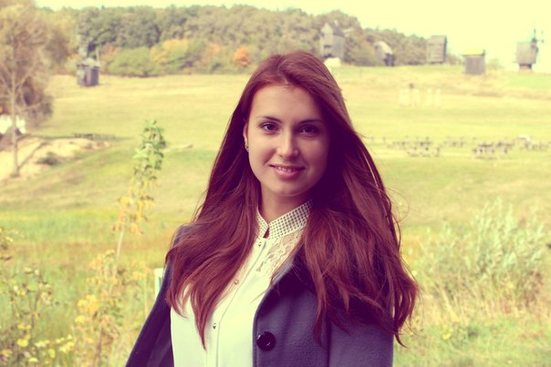
В мене є багато захоплень, але розкажу я тільки про двох – це книги та фотографії.

Slide 3
*В книгах рыться я люблю, Мой ум и сердце просвещаю...*- це про мене! Я дуже люблю читати книги і, тому часто забуваю про час , читаючи їх.

Slide 4
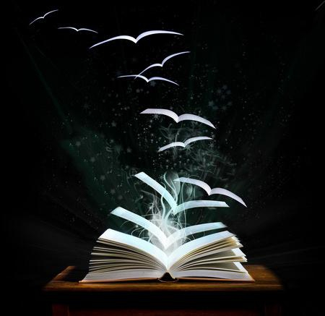
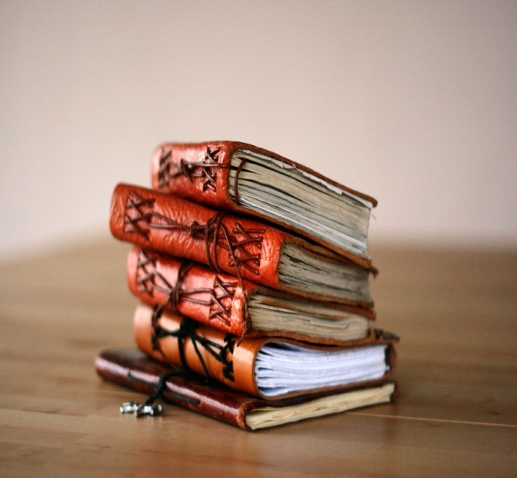
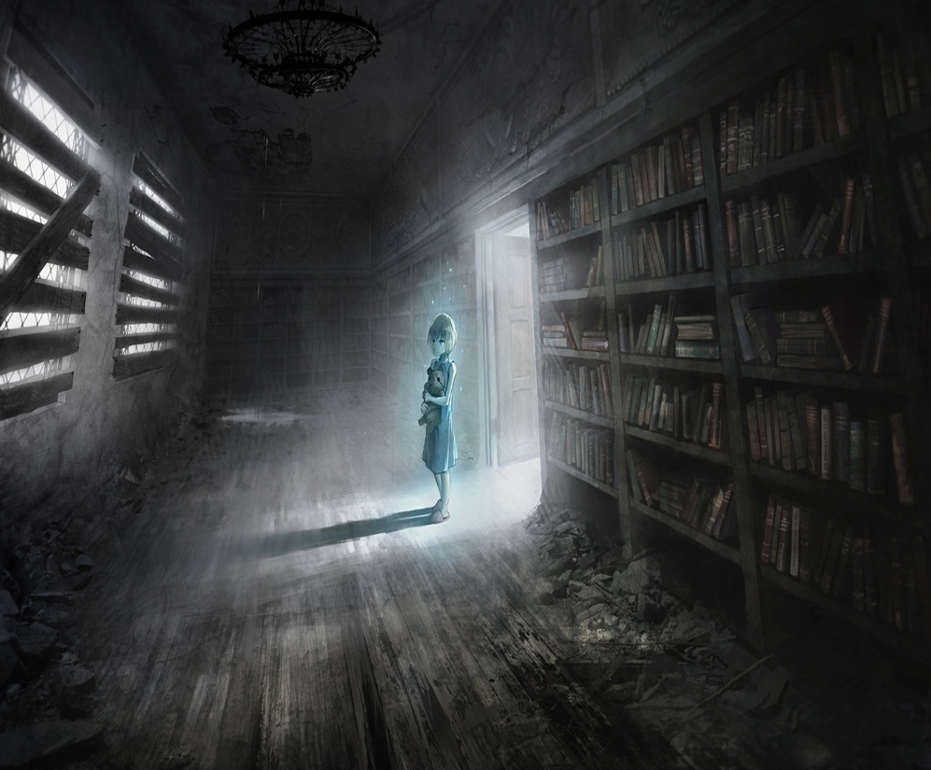
Я люблю різні жанри книг : фентазі, фантастика, романи та гумор

Slide 5
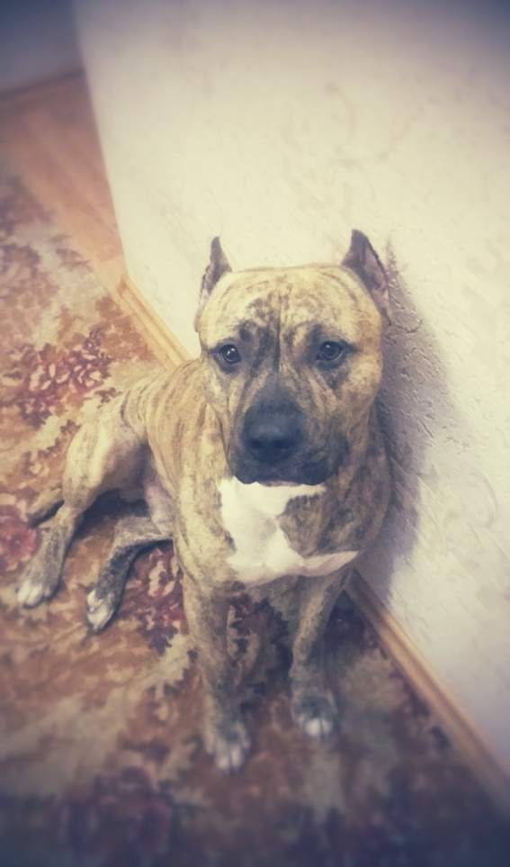
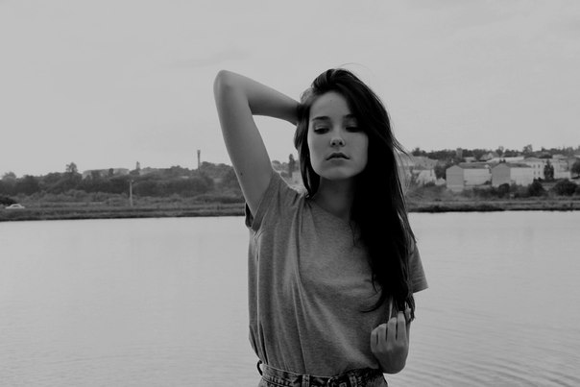
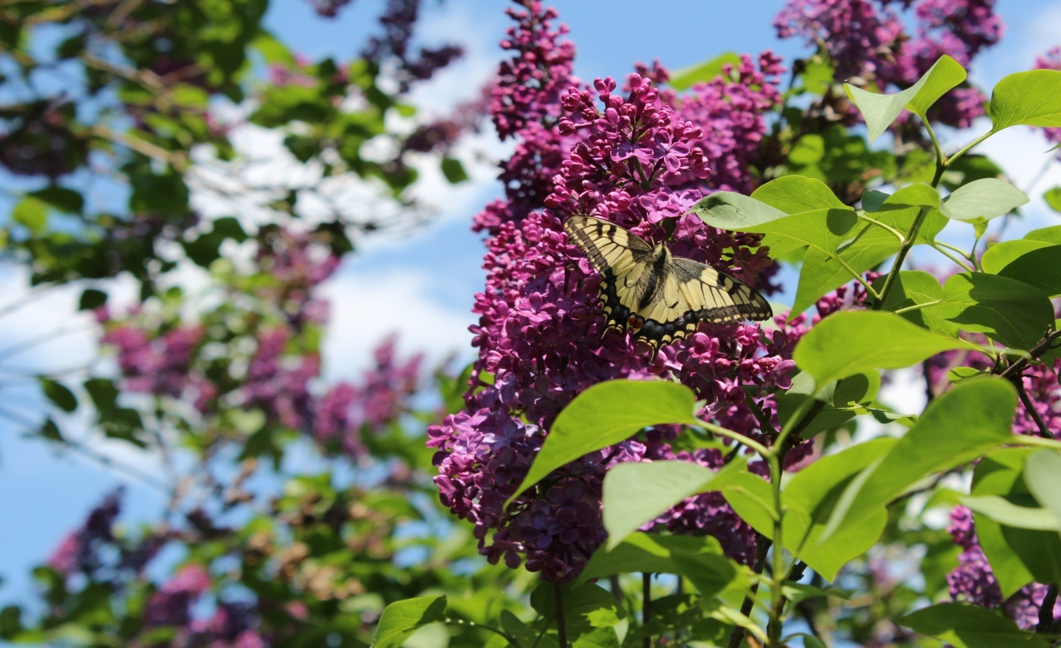
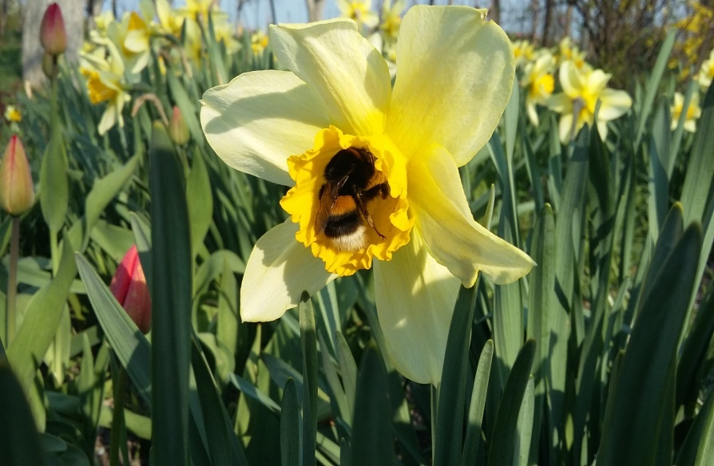
Фотографія
Через об’єктив ми бачимо зовсім інший світ…..

Slide 6
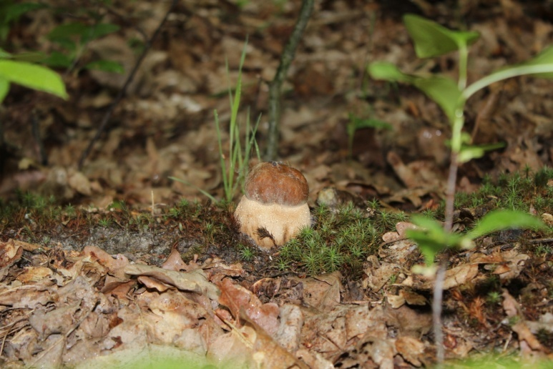
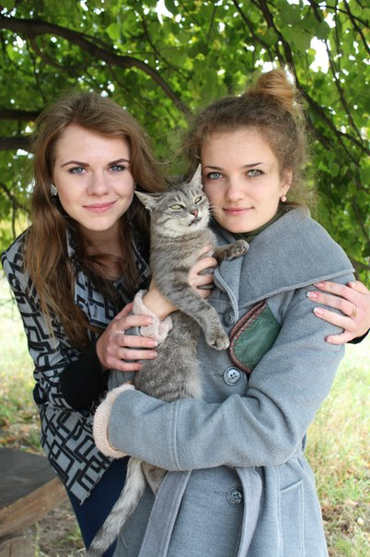
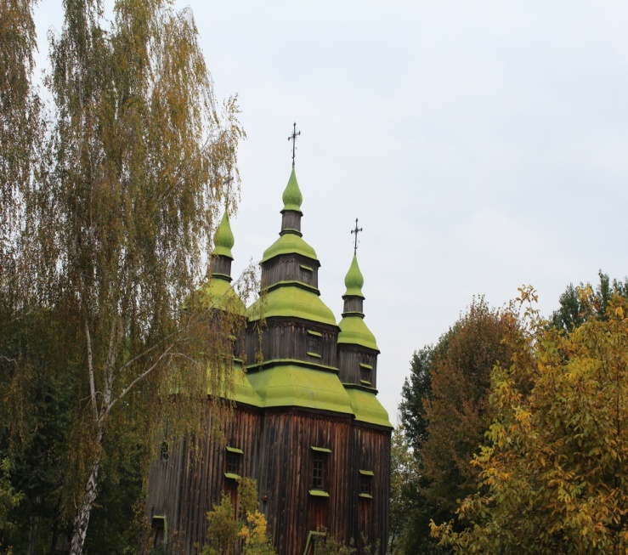
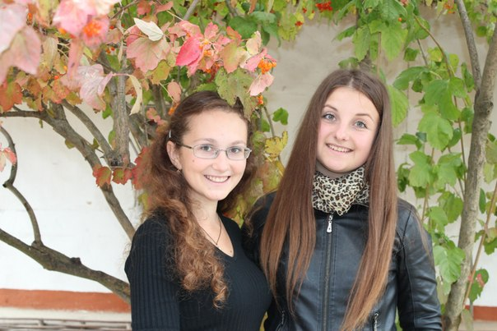
Фотографією я почала займатися нещодавно. Коли ти встигаєш піймати яскравий кадр - це круто!!!

Slide 7
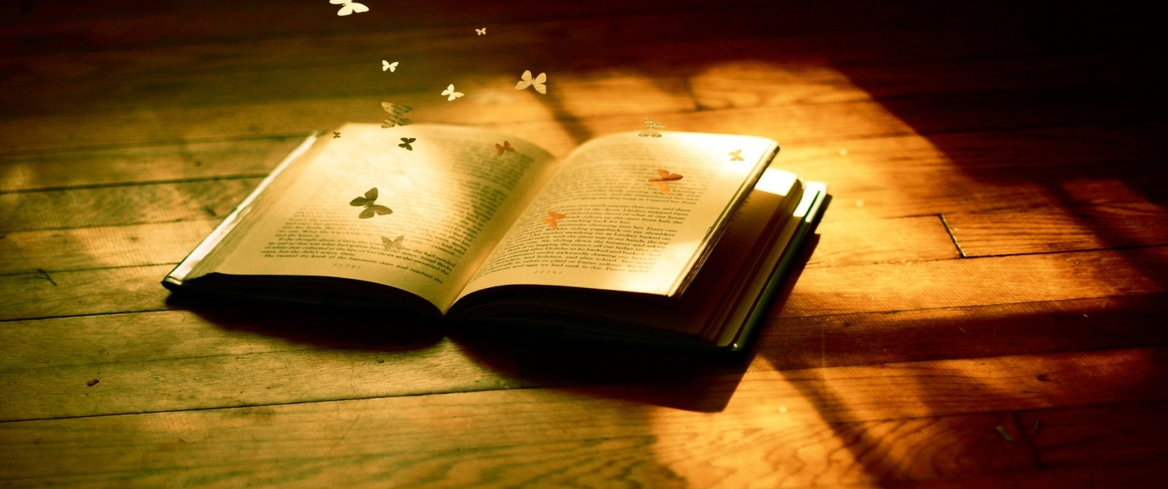
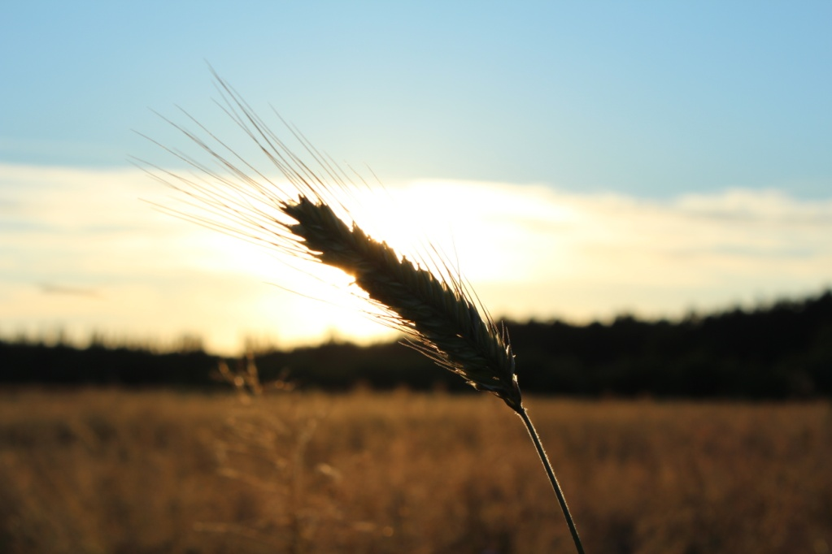
Дякую за увагу

